Slide 1
CHÀO MỪNG CÁC CON đẾN VỚI
LỚP HỌC TRỰC TUYẾN
LỚP 1/4
GV: Vuõ Thò Kim Anh
Môn Tiếng Việt
Bài 6: ơ - d

Slide 3
ơ
d

Slide 4
1. Làm quen
cơ
da
cờ
da
c
ơ
d
a

Slide 7
Thư giãn

Slide 8
4. Tập đọc
cờ
cá cờ
da cá
cổ cò

Slide 9
Tập VΘʴt

Slide 11
ơ
d
cờ
da
Ơ
D

Slide 12
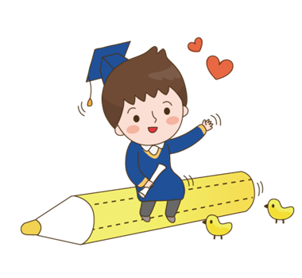
Chào tạm biệt các con.

